Slide 1
规范化设计示例

Slide 2
[例] 有一个论坛数据库，其信息如下：
用户：用户名，email，电话，联系地址
帖子：帖子ID，标题，内容
系统需要记录每份帖子的发帖用户和帖子之间的回复关系。
问题1：请设计该数据库的ER模型；
问题2：将上述的ER模型转换成关系模型；
问题3：假设将“用户名, email, 电话, 联系地址, 帖子ID, 标题, 内容, 回贴ID”等属性组织成一个关系R。问：在关系R上有哪些函数依赖？写出其最小函数依赖集。
问题4：请将问题3中的关系R分解到3NF。

Slide 3
问题1：ER模型设计
  用户：用户名，email，电话，联系地址
  帖子：帖子ID，标题，内容
  帖子的发表者（发帖用户）
  帖子之间的回复关系
有哪些实体(Entity)？
有哪些联系(Relationship)？
联系上的函数对应关系（参与方式）？
有哪些属性？属性与实体/联系的依附关系？

Slide 4
帖子ID
email
用 户
帖 子
用户名
电话
地址
标题
内容

Slide 5
帖子ID
email
原帖
用 户
帖 子
用户名
发表
1
回复
1
N
电话
N
回帖
地址
标题
内容
ER模型图-1

Slide 6
原帖
用 户
帖 子
发表
1
回复
1
N
N
回帖
ER模型图-1（简化图）
原帖
用 户
帖 子
(?,?)
(?,?)
发表
(?,?)
(0,N)
回复
(?,?)
(0,N)
(1,1)
(0,1)
回帖

Slide 7
帖子ID
email
原帖
用 户
帖 子
用户名
(0,N)
发表
(1,1)
(0,N)
回复
电话
(0,1)
回帖
地址
标题
内容
ER模型图-2

Slide 8
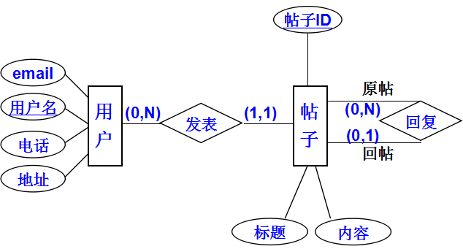
问题2：向关系模型的转换
实体的转换：
  用户(用户名, 电话, 地址, email)
  帖子(帖子ID, 标题, 内容)

Slide 9
问题2：向关系模型的转换
'发表' 联系的转换：
  用户(用户名, 电话, 地址, email)
  帖子(帖子ID, 标题, 内容 , 用户名 )
)

Slide 10
问题2：向关系模型的转换
  用户(用户名, 电话, 地址, email)
  帖子(帖子ID, 标题, 内容 , 用户名 )
'回复' 联系如何向关系进行转换？

Slide 11
问题2：向关系模型的转换
将'原帖'和'回帖'的所有属性都放到同一个关系中，然后再对其进行关系规范化设计。
  回复(原帖ID, 原帖标题, 原帖内容 , 原帖用户名,
      回帖ID, 回帖标题, 回帖内容 , 回帖用户名)

Slide 12
回复(原帖ID, 原帖标题, 原帖内容 , 原帖用户名,
    回帖ID, 回帖标题, 回帖内容 , 回帖用户名)
1、有哪些函数依赖？
2、有哪些关键字？
3、该关系最高能够满足到哪一级范式？
4、给出该关系到3NF的分解。

Slide 13
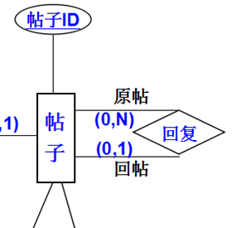
回复(原帖ID, 原帖标题, 原帖内容 , 原帖用户名,
    回帖ID, 回帖标题, 回帖内容 , 回帖用户名)
1、有哪些函数依赖？
  原帖ID→(原帖标题,原帖内容 ,原帖用户名)
  回帖ID→(回帖标题,回帖内容 ,回帖用户名)
  回帖ID→原帖ID

Slide 14
回复(原帖ID, 原帖标题, 原帖内容 , 原帖用户名,
    回帖ID, 回帖标题, 回帖内容 , 回帖用户名)
1、有哪些函数依赖？
  原帖ID→(原帖标题,原帖内容 ,原帖用户名)
  回帖ID→(回帖标题,回帖内容,回帖用户名,原帖ID)
2、有哪些关键字？
    Key: 回帖ID

Slide 15
回复(原帖ID, 原帖标题, 原帖内容, 原帖用户名,
    回帖ID, 回帖标题, 回帖内容, 回帖用户名)
1、有哪些函数依赖？
  原帖ID→(原帖标题,原帖内容,原帖用户名)
  回帖ID→(回帖标题,回帖内容,回帖用户名,原帖ID)
2、有哪些关键字？ Key: 回帖
3、该关系最高能够满足到哪一级范式？
    2NF

Slide 16
回复(原帖ID, 原帖标题, 原帖内容 , 原帖用户名,
    回帖ID, 回帖标题, 回帖内容 , 回帖用户名)
1、有哪些函数依赖？
  原帖ID→(原帖标题,原帖内容,原帖用户名)
  回帖ID→(回帖标题,回帖内容,回帖用户名,原帖ID)
2、有哪些关键字？ Key: 回帖
3、该关系最高能够满足到哪一级范式？ 2NF
4、给出该关系到3NF的分解。
  原帖(原帖ID, 标题, 内容, 用户名)
  回帖(回帖ID, 标题, 内容, 用户名, 原帖ID)

Slide 17
回复(原帖ID, 原帖标题, 原帖内容 , 原帖用户名,
    回帖ID, 回帖标题, 回帖内容 , 回帖用户名)
4、给出该关系到3NF的分解。
  原帖(原帖ID, 标题, 内容, 用户名)
  回帖(回帖ID, 标题, 内容, 用户名, 原帖ID)
'原帖'和'回帖'都来自原来的'帖子'，所以可将这两个关系合并成为如下的单个关系：
帖子(帖子ID, 标题, 内容, 用户名, 原帖ID)

Slide 18
问题2：到关系的转换结果
  用户 ( 用户名, 电话, 地址, email)
  帖子 ( 帖子ID, 标题, 内容, 用户名, 原帖ID )

Slide 19
  R(用户名, email, 电话, 联系地址,
    帖子ID, 标题, 内容, 回贴ID)
问题3：有哪些函数依赖关系？
‘用户’：
    (用户名) → (email, 电话, 联系地址)
‘帖子’：
    (帖子ID) → (标题, 内容, 用户名)
‘回复’：
    (回贴ID) → (帖子ID)

Slide 20
  R(用户名, email, 电话, 联系地址,
    帖子ID, 标题, 内容, 回贴ID)
问题3(答)：该关系上的最小函数依赖集为：
    (用户名) → (email, 电话, 联系地址)
    (帖子ID) → (标题, 内容, 用户名)
    (回帖ID) → (帖子ID)

Slide 21
  R(用户名, email, 电话, 联系地址,
    帖子ID, 标题, 内容, 回贴ID)
最小函数依赖集：
    (用户名) → (email, 电话, 联系地址)
    (帖子ID) → (标题, 内容, 用户名)
    (回帖ID) → (帖子ID)
问题4：到3NF的分解
  R1 (用户名, email, 电话, 联系地址)
  R2 (帖子ID, 标题, 内容, 用户名)
  R3 (回帖ID, 帖子ID)

Slide 22
方案1（问题2的设计结果）
  用户 ( 用户名, email, 电话, 联系地址 )
  帖子 ( 帖子ID, 标题, 内容, 用户名, 原帖ID )
方案2（问题4的设计结果）
  用户 ( 用户名, email, 电话, 联系地址 )
  帖子 ( 帖子ID, 标题, 内容, 用户名 )
  回复 ( 回帖ID, 帖子ID )

